Slide 1

Неделя транспорта
Узнаем новое и подводим итоги

Slide 2
01
Транспорт
специального назначения
Планы
02
Упражнения на закрепление
03
Правила дорожного движения
04
Упражнения на закрепление
03
05
Общие упражнения
06
Песня
Паровозика из Ромашково

Slide 3
Транспорт специального назначения
01

Slide 4
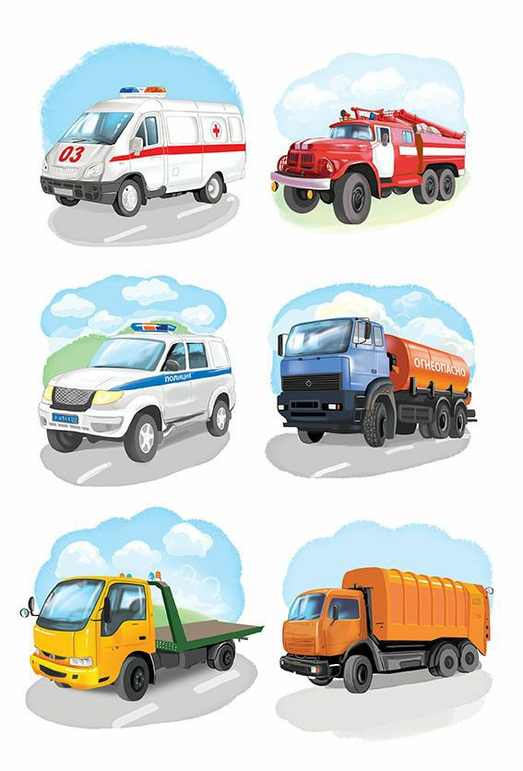
Скорая
помощь
Пожарная
служба
Полиция
Бензовоз
Эвакуатор
Самосвал

Slide 5

Что должно быть
у пожарного?

Slide 6


Что спрятано в аптечке
скорой помощи?

Slide 7

Какое снаряжение
у полицейских?

Slide 8
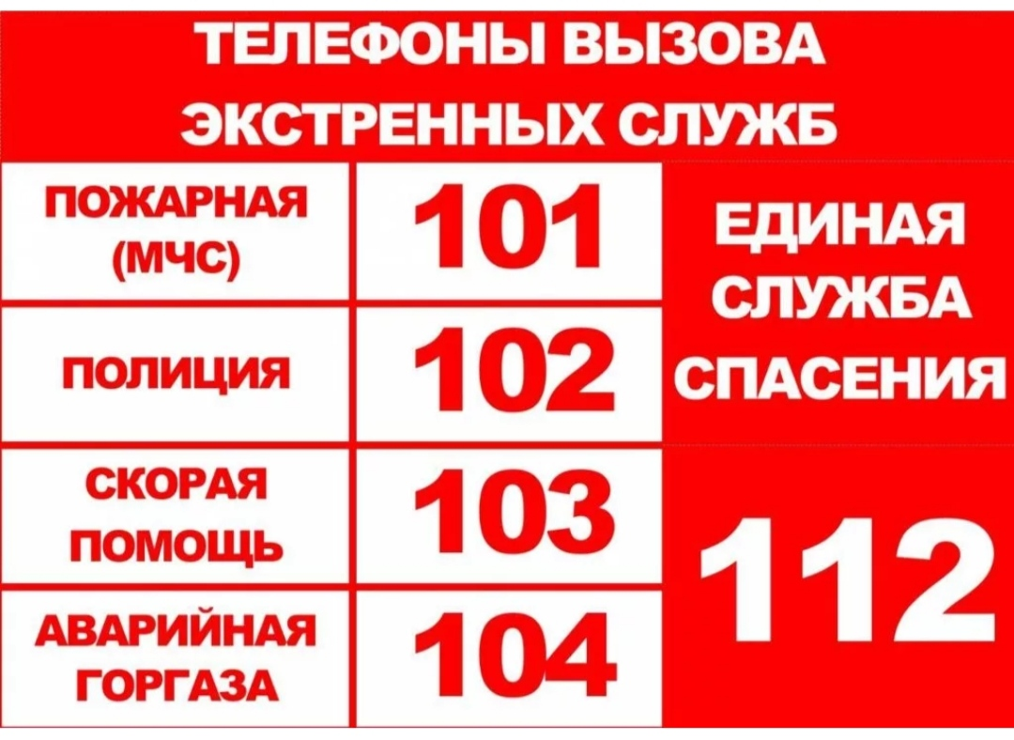

Slide 9
Упражнения
на закрепление
02

Slide 10
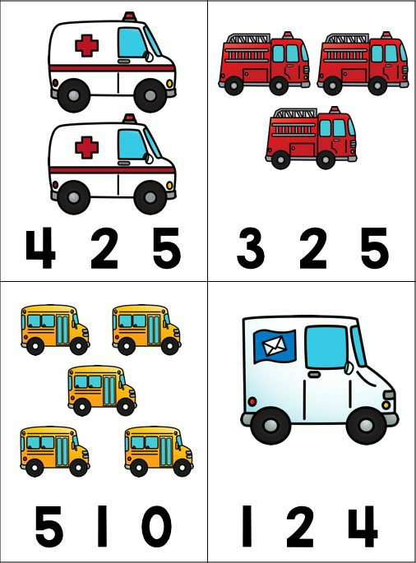
Посчитай машины на каждой картинке и выбери верное число.
Назови каждый вид транспорта.

Slide 11
Попробуй вспомнить, в какую службу нужно звонить по каждому из этих номеров?
101 - .............
102 - .............
103 - .............

Slide 12

Какая профессия
у этого человека?
Что помогло тебе угадать?

Slide 13

Подумай,
кто перед тобой?
В какой спасательной службе она работает?

Slide 14

Что делает этот человек?
Как называется его рабочий транспорт?

Slide 15
Правила дорожного движения
03

Slide 16
Стихи
Олеси Емельяновой
о правилах дорожного движения

Slide 17

Светофор Учит дедушка Егора Говорить со светофором: «У него язык простой – Смотрит красным глазом – стой! А зажжет зеленый глаз – Значит, пропускает нас. И, пока не смотрит красным, На дороге безопасно». Вертит головой Егор: «Где же дядя-светофор?» Мы его узнаем сразу – Одноногий и двуглазый.

Slide 18
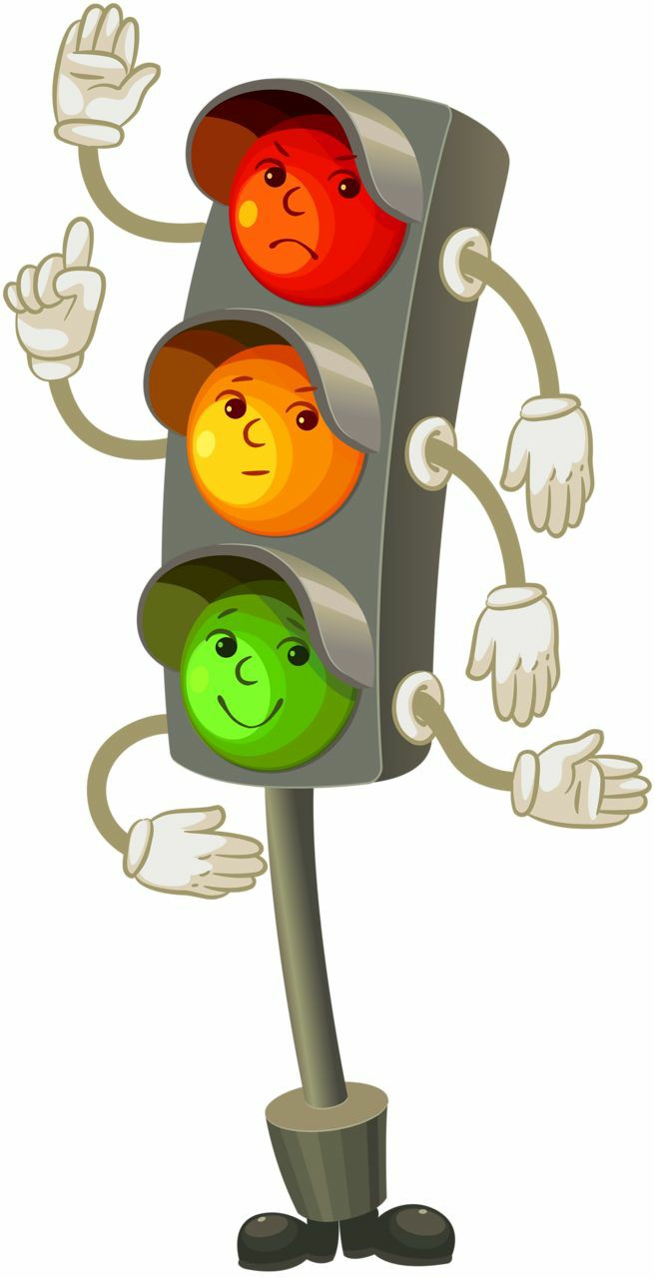
СВЕТОФОР
Красный свет - «На старт!»
Жёлтый - «Внимание!»
Зелёный - «Марш! »

Slide 19
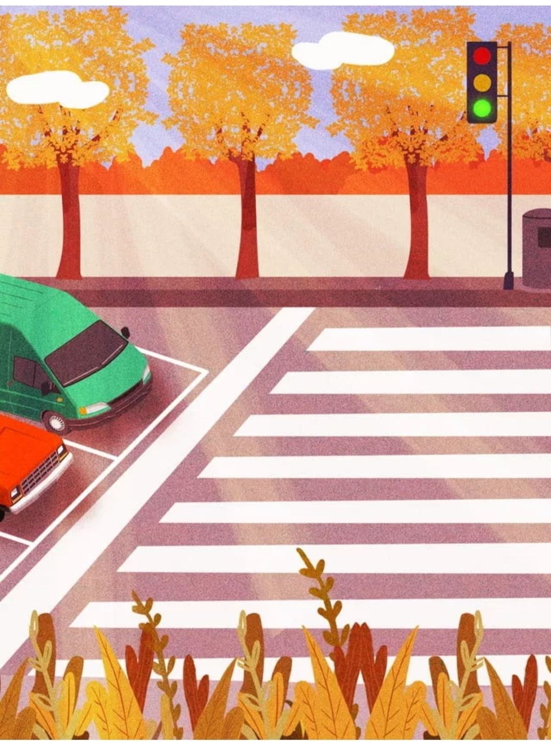
Зебра Рассказал Илья Володе, Что с сестрой по зебре ходит, И, пока они идут, Все авто стоят и ждут. Но решил Володя: «Жалко Зебру брать из зоопарка!» Ну никак он не поймет, Что та зебра-переход – Не скакун четвероногий, А полоски на дороге.

Slide 20
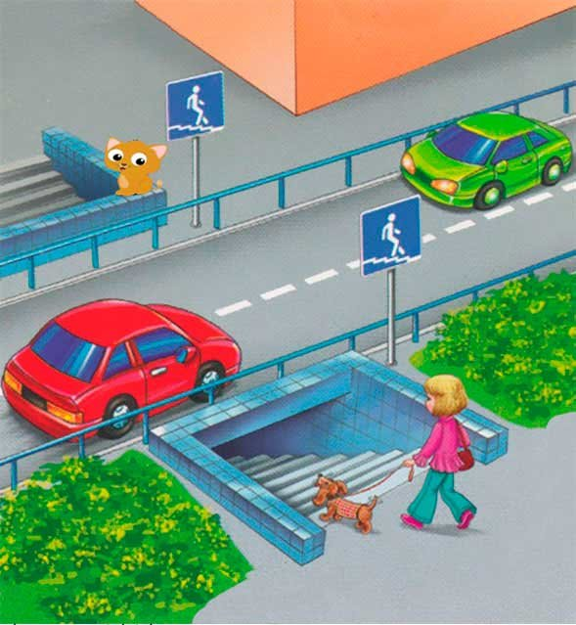
Подземный переход Рассказала мама Роде О подземном переходе, По которому народ Под дорогою идет. Родион с подружкой Татой Носят с той поры лопаты – Чтоб под трассой на пути Ход прорыть и перейти. Было б проще им, однако, Переход найти по знаку.

Slide 21
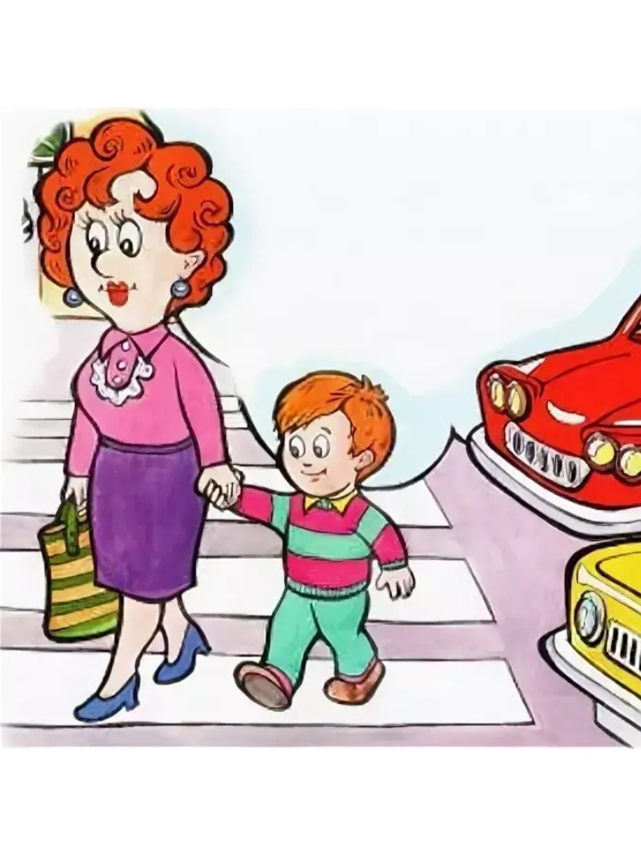
С мамой через дорогу Способ безопасный самый: Перейти дорогу с мамой. Уж она не подведет, Нас за ручку доведет. Но гораздо будет лучше, Если нас она научит, Как без бед и по уму Сделать это самому.

Slide 22
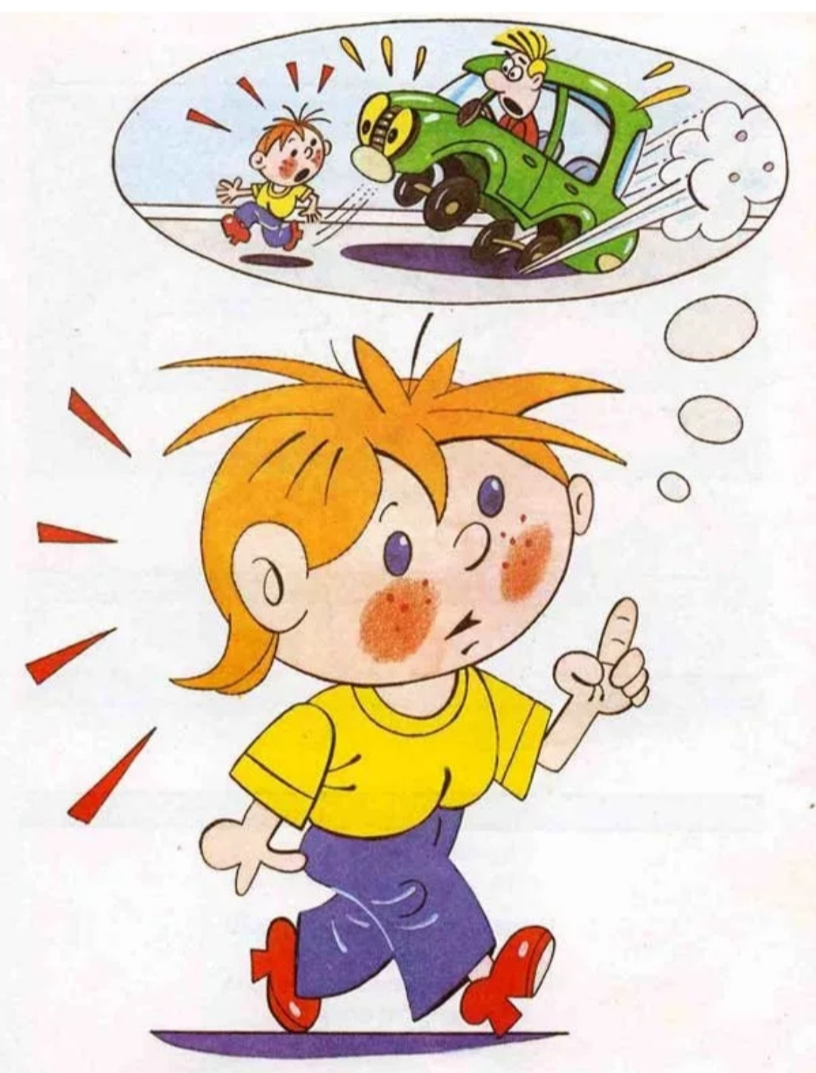
Не беги через дорогу! Перейти через дорогу Поводов найдется много: То с мороженым киоск, То котенок, то барбос. Но и ради осьминога Не беги через дорогу. Вася бегать так любил, И его автобус сбил. Он теперь живет в больнице, Даже выходить боится. У него несчастный вид – Бедный Вася – инвалид. Не видать ему футбола, Не ходить с друзьями в школу. Вряд ли стоила того Опрометчивость его.

Slide 23
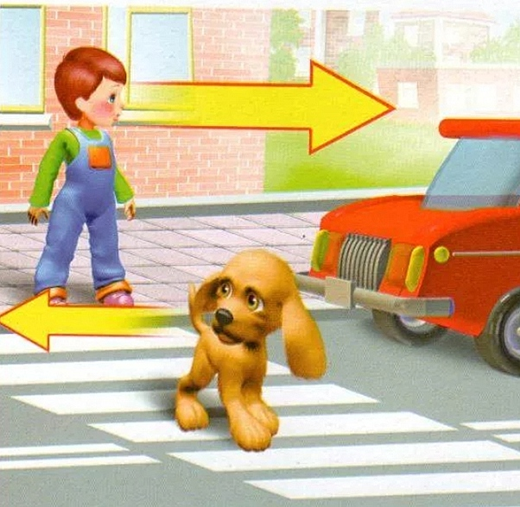
Посмотри налево, посмотри направо! У шоссе брат учит Славу: «Взгляд налево, взгляд направо! Если нет машин вблизи, То иди, не тормози! Если же машина близко, Стой, как во поле редиска!» Слава сразу загрустил: «Долго тут еще расти?»

Slide 24
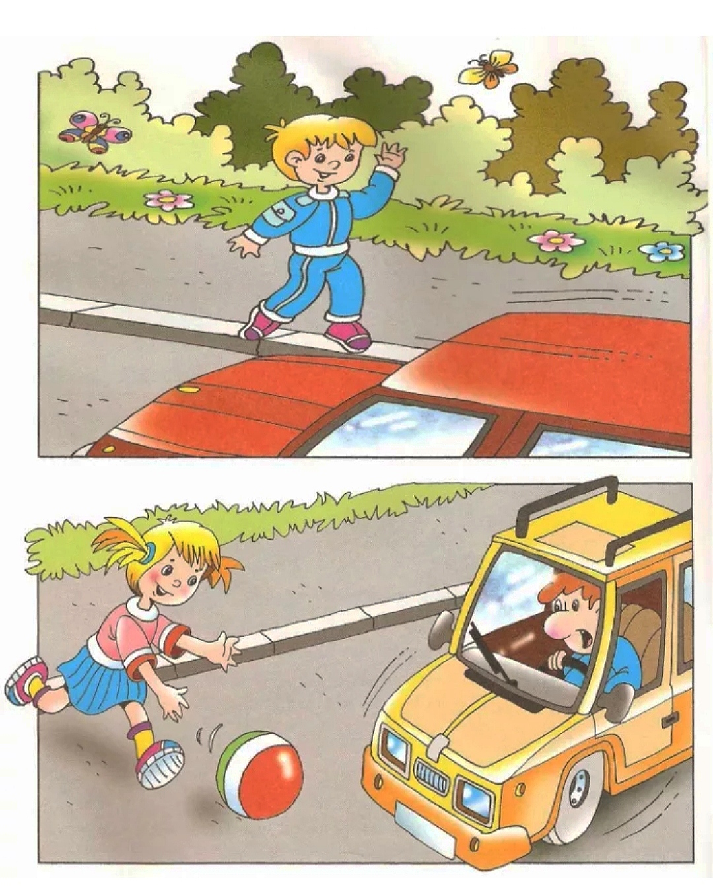
На дороге не играй Ян, Тимур, Олег и Валя Близ шоссе в футбол играли. Вале пас, Олегу пас, Ян Тимуру пас, и раз! – Промахнулся Ян немного – Мяч упрыгал на дорогу. Будет там теперь лежать, Ведь нельзя за ним бежать. Их водители ругают: «На дороге не играют!»

Slide 25
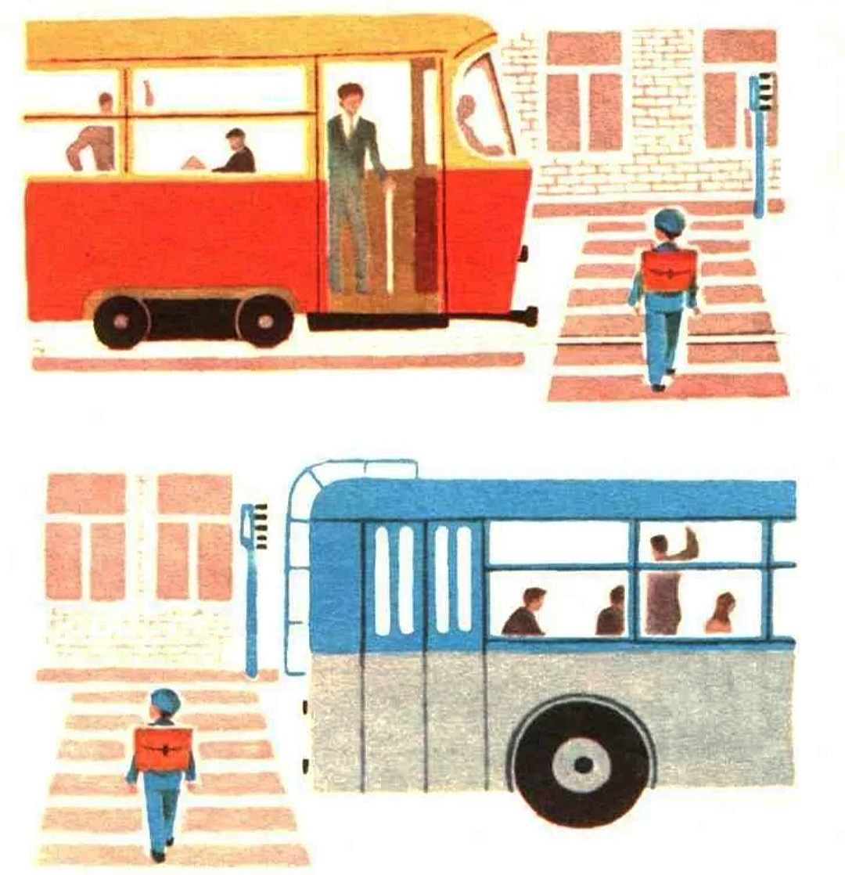
Обходи автобус сзади, а трамвай спереди Говорит Сережа Наде: «Обойди автобус сзади! И при этом на трамвай Тапочкой не наступай! Мы ж с тобой учили вроде – Спереди трамвай обходят! А теперь…» Он сам не знал, Как обходят самосвал...

Slide 26
Основные дорожные знаки

Slide 27


Пешеходный переход
Подземный переход

Slide 28


Трамвайная остановка
Автобусная остановка

Slide 29


Поворот направо
Поворота нет

Slide 30


Железнодорожный переезд
Ремонтные работы

Slide 31
Советы ДПС для родителей о том,
как научить детей
дорожному поведению

Slide 32
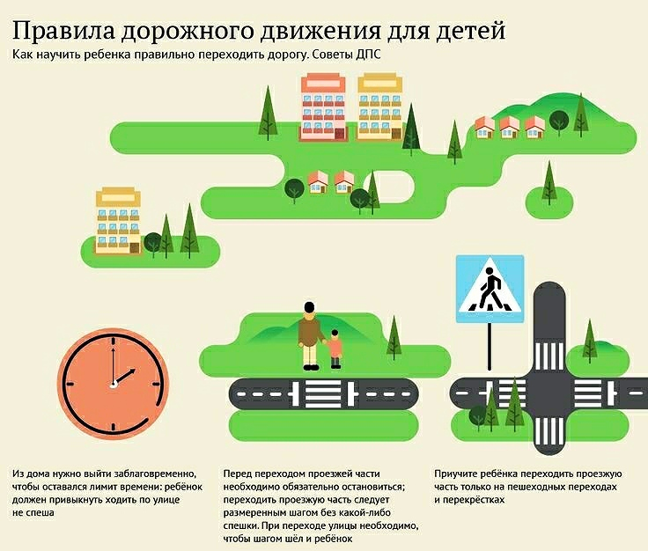

Slide 33
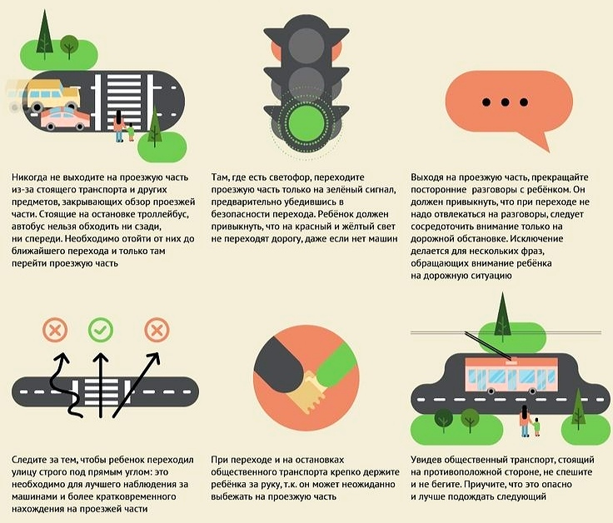

Slide 34
04
Упражнения на закрепление

Slide 35
Расскажи,
какие цвета есть
у светофора
и что они обозначают?

Slide 36
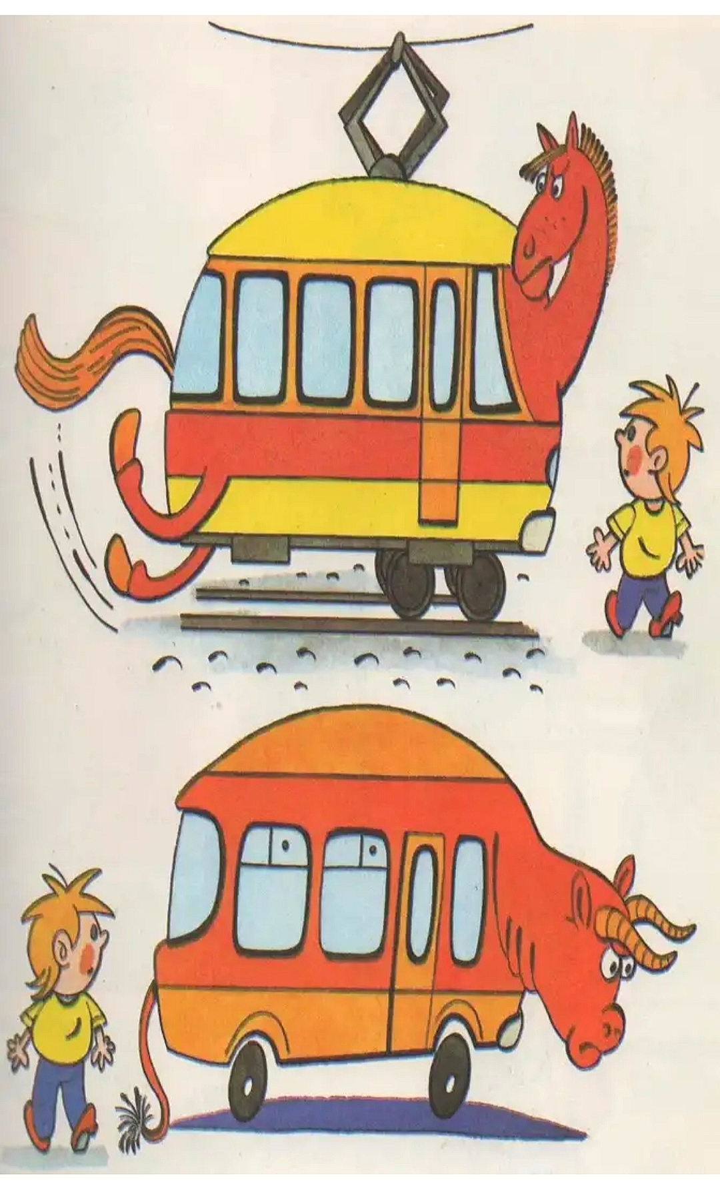
На каких животных похожи трамвай и автобус?
Чем они опасны?
Как нужно обходить трамвай,
а как - автобус?

Slide 37
Как ты узнаешь, где нужно переходить дорогу?
Почему подземный переход назвали зеброй?

Slide 38
05
Общие упражнения

Slide 39
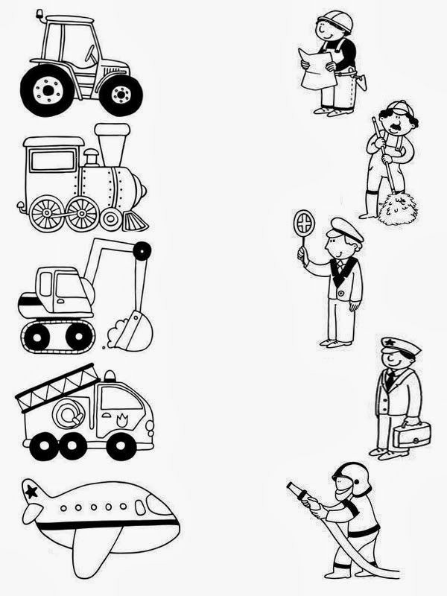
Соедини транспорт с его работником.

Slide 40
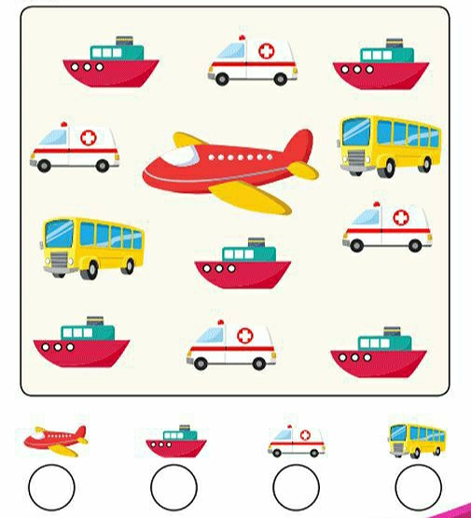
Какой транспорт есть на картинке?
Ты видишь здесь поезд?
Посчитай каждый транспорт.

Slide 41
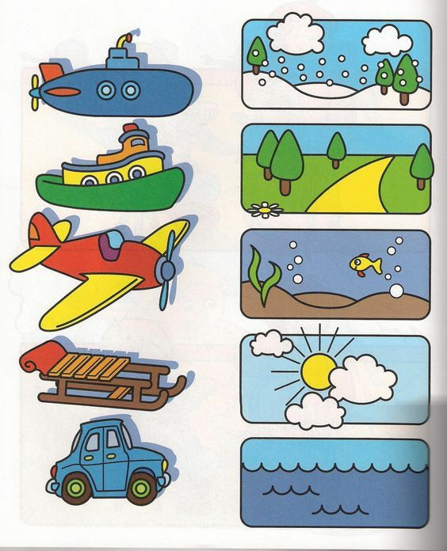
Соедини транспорт с местом его движения.

Slide 42
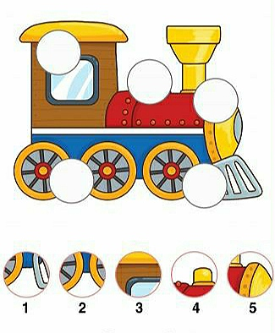
Вставь в пустые кружочки нужные части.

Slide 43
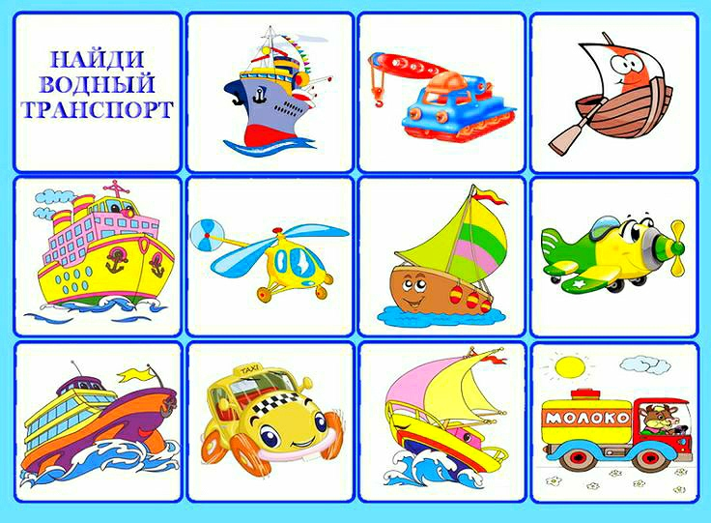

Slide 44
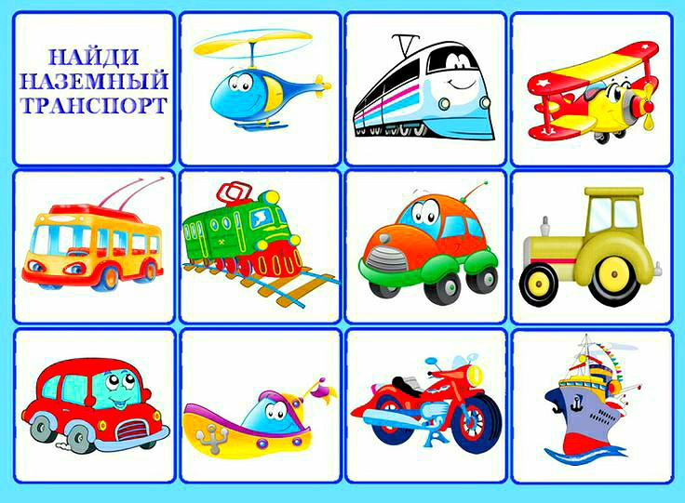

Slide 45
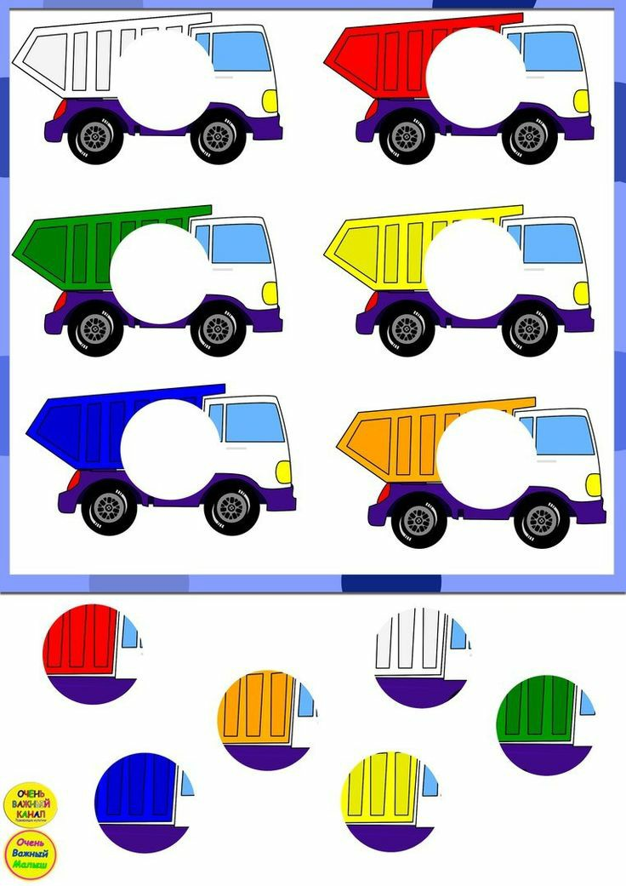
Вставь кружок нужного цвета в пустые места.

Slide 46
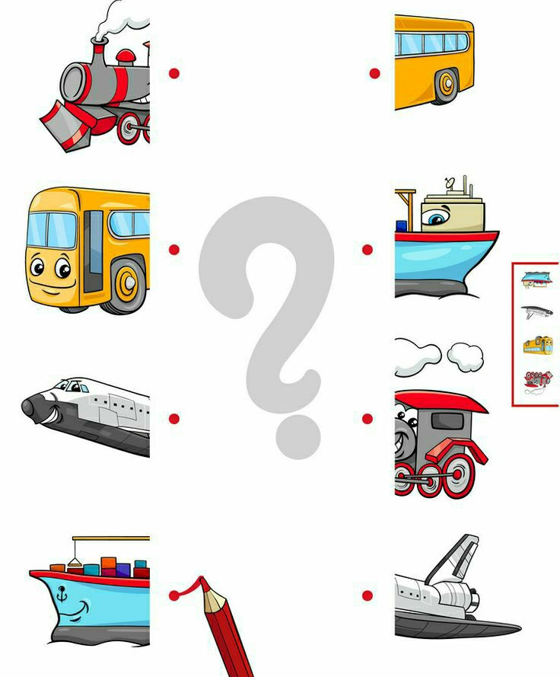
Соедини начало и конец.
Какие виды транспорта получились?

Slide 47
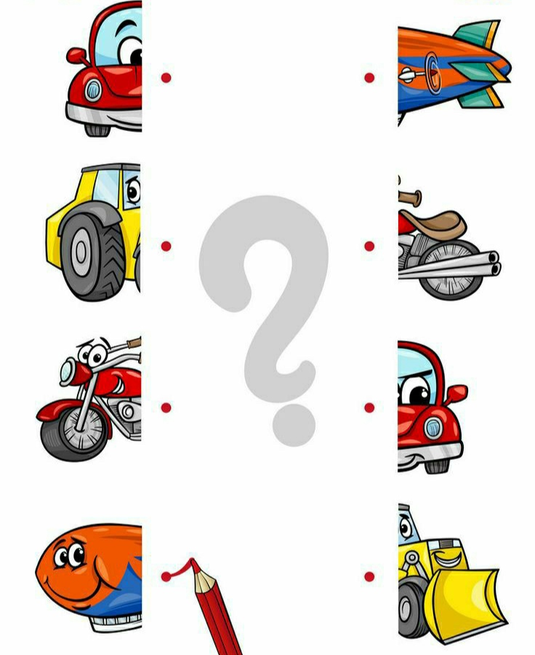
Потренируйся еще раз!

Slide 48

Подумай, силуэт какого транспорта ты видишь
на картинках?

Slide 49
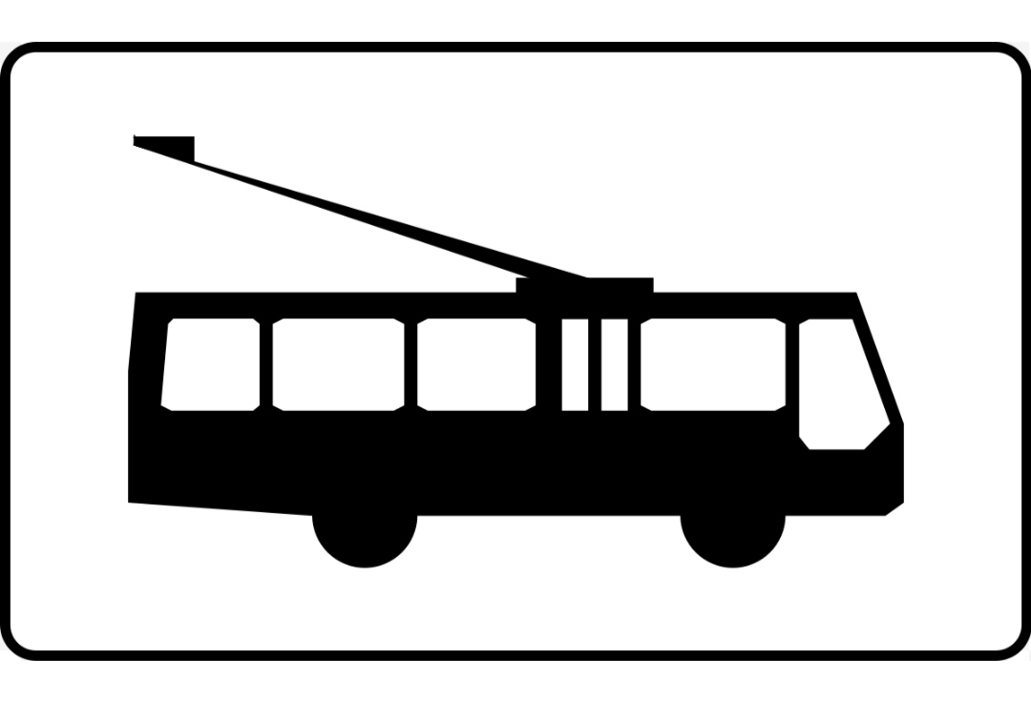

Slide 50


Slide 51


Slide 52
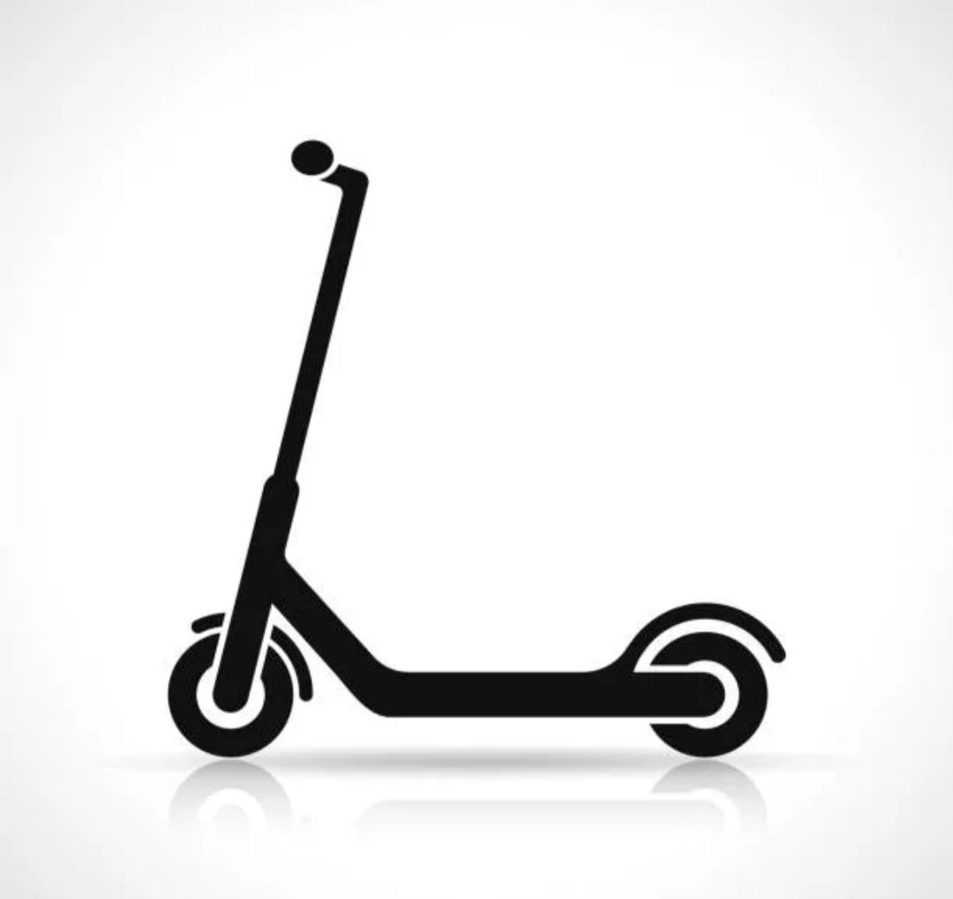

Slide 53
Песня
Паровозика
из Ромашково
06

Slide 54
Итак, сегодня мы заканчиваем говорить о транспорте. Наверняка ты многое узнал и запомнил. Очень надеюсь, что тебе было интересно!
А сейчас предлагаю тебе послушать песенку доброго Паровозика из Ромашково.
Если будет время, то посмотри еще и мультфильм, а потом поговори о нем с родителями.

Slide 55
До свидания!

